Slide 1
HADOOP基础介绍
杨占理
北京中数智汇科技有限公司
2014.12.05

Slide 2
HADOOP基础介绍
HADOOP概述
HDFS介绍
MAPREDUCE介绍
HADOOP生态系统
HIVE介绍
HBASE介绍

Slide 3
HADOOP引言
一提到Hadoop，大家首先想到的是什么？大数据！
当前，HADOOP已经成为大数据的代名词，事实上，HADOOP是大数据处理的平台。短短几年间，Hadoop从一种边缘技术成为事实上的标准。
Notes:
hadoop大数据处理的意义
Hadoop得以在大数据处理应用中广泛应用得益于其自身在数据提取、变形和加载(ETL)方面上的天然优势。Hadoop的分布式架构，将大数据处理引擎尽可能的靠近存储，对例如像ETL这样的批处理操作相对合适，因为类似这样操作的批处理结果可以直接走向存储。Hadoop的MapReduce功能实现了将单个任务打碎，并将碎片任务(Map)发送到多个节点上，之后再以单个数据集的形式加载(Reduce)到数据仓库里。

Slide 4
HADOOP是什么
Hadoop是什么?
Hadoop是一种分析和处理大数据的软件平台，是Appach的一个用Java语言所实现的开源软件的加框，在大量计算机组成的集群当中实现了对于海量的数据进行的分布式计算。
Hadoop的框架最核心的设计就是：HDFS和MapReduce。
HDFS为海量的数据提供了存储，MapReduce则为海量的数据提供了计算。
Notes:
Hadoop是一个由Apache基金会所开发的分布式系统基础架构。
用户可以在不了解分布式底层细节的情况下，开发分布式程序。充分利用集群的威力进行高速运算和存储。
Hadoop实现了一个分布式文件系统（Hadoop Distributed File System），简称HDFS。HDFS有高容错性的特点，并且设计用来部署在低廉的（low-cost）硬件上；而且它提供高吞吐量（high throughput）来访问应用程序的数据，适合那些有着超大数据集（large data set）的应用程序。HDFS放宽了（relax）POSIX的要求，可以以流的形式访问（streaming access）文件系统中的数据。

Slide 5
HADOOP起源
Hadoop由 Apache Software Foundation 公司于 2005 年秋天作为Lucene的子项目Nutch的一部分正式引入。它受到最先由 Google Lab 开发的 Map/Reduce 和 Google File System(GFS) 的启发。
2006 年 3 月份，Map/Reduce 和 Nutch Distributed File System (NDFS) 分别被纳入称为 Hadoop 的项目中。
Hadoop 是最受欢迎的在 Internet 上对搜索关键字进行内容分类的工具，但它也可以解决许多要求极大伸缩性的问题。例如，如果您要 grep 一个 10TB 的巨型文件，会出现什么情况？在传统的系统上，这将需要很长的时间。但是 Hadoop 在设计时就考虑到这些问题，采用并行执行机制，因此能大大提高效率。
Notes:
Hadoop是一个由Apache基金会所开发的分布式系统基础架构。
用户可以在不了解分布式底层细节的情况下，开发分布式程序。充分利用集群的威力进行高速运算和存储。
Hadoop实现了一个分布式文件系统（Hadoop Distributed File System），简称HDFS。HDFS有高容错性的特点，并且设计用来部署在低廉的（low-cost）硬件上；而且它提供高吞吐量（high throughput）来访问应用程序的数据，适合那些有着超大数据集（large data set）的应用程序。HDFS放宽了（relax）POSIX的要求，可以以流的形式访问（streaming access）文件系统中的数据。

Slide 6
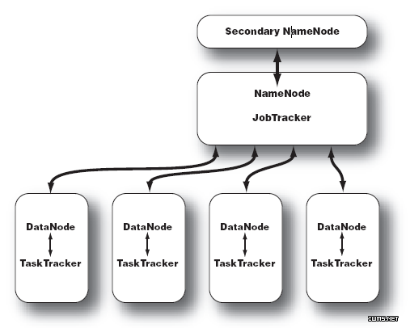
HADOOP（狭义）
Hadoop的集群主要由 NameNode,DataNode,Secondary NameNode,JobTracker,TaskTracker组成.如下图所示:
Notes:
NameNode中记录了文件是如何被拆分成block以及这些block都存储到了那些DateNode节点.NameNode同时保存了文件系统运行的状态信息.
DataNode中存储的是被拆分的blocks.
Secondary NameNode帮助NameNode收集文件系统运行的状态信息.
JobTracker当有任务提交到Hadoop集群的时候负责Job的运行,负责调度多个TaskTracker.
TaskTracker负责某一个map或者reduce任务.

Slide 7
HADOOP（狭义）
HDFS把节点分成两类：NameNode和DataNode。NameNode是唯一的，程序与之通信，然后从DataNode上存取文件。
MapReduce则是以JobTracker节点为主，分配工作以及负责和用户程序通信。
HDFS和MapReduce实现是完全分离的，并不是没有HDFS就不能MapReduce运算。
HDFS通信部分使用org.apache.hadoop.ipc，可以很快使用RPC.Server.start()构造一个节点，具体业务功能还需自己实现。针对HDFS的业务则为数据流的读写，NameNode/DataNode的通信等。
MapReduce主要在org.apache.hadoop.mapred，实现提供的接口类，并完成节点通信（可以不是hadoop通信接口），就能进行MapReduce运算。

Slide 8
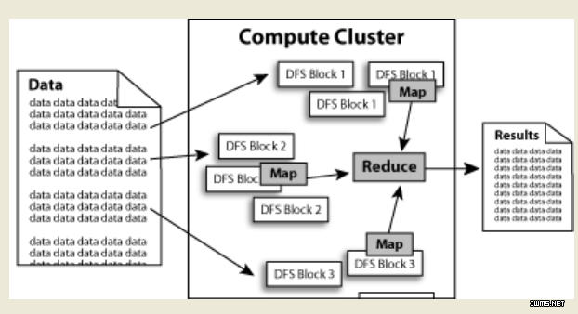
HADOOP如何处理数据
Hadoop是怎样处理大数据的?
大数据在Hadoop处理的流程可以参照下面简单的图来进行理解：数据是通过了Hadoop的集群处理后得到的结果。

Slide 9
HADOOP基础介绍
HADOOP概述
HDFS介绍
MAPREDUCE介绍
HADOOP生态系统
HIVE介绍
HBASE介绍

Slide 10
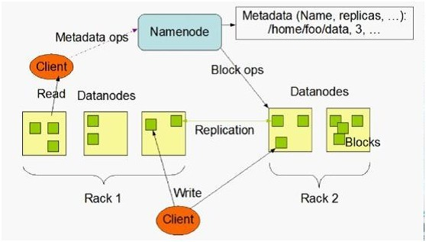
HDFS体系结构图
Notes:
Hadoop HDFS是Google GFS存储系统的开源实现，主要应用场景是作为并行计算环境（MapReduce）的基础组件，同时也是BigTable（如HBase、HyperTable）的底层分布式文件系统。HDFS采用master/slave架构。一个HDFS集群是有由一个Namenode和一定数目的Datanode组成。Namenode是一个中心服务器，负责管理文件系统的namespace和客户端对文件的访问。Datanode在集群中一般是一个节点一个，负责管理节点上它们附带的存储。在内部，一个文件其实分成一个或多个block，这些block存储在Datanode集合里。

Slide 11
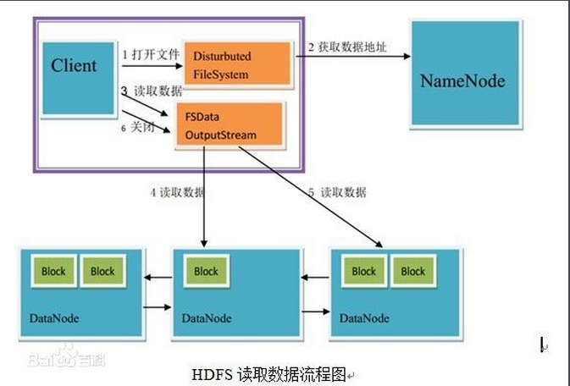
HDFS读取过程

Slide 12
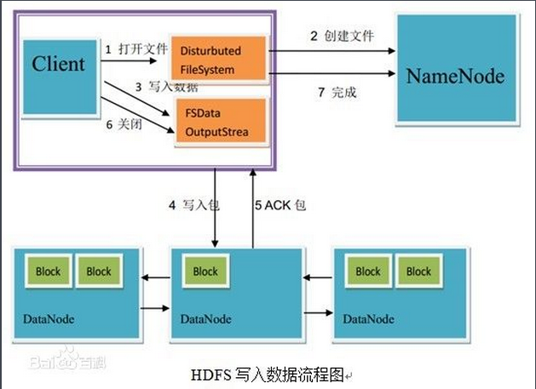
HDFS写入过程

Slide 13
HADOOP基础介绍
HADOOP概述
HDFS介绍
MAPREDUCE介绍
HADOOP生态系统
HIVE介绍
HBASE介绍

Slide 14
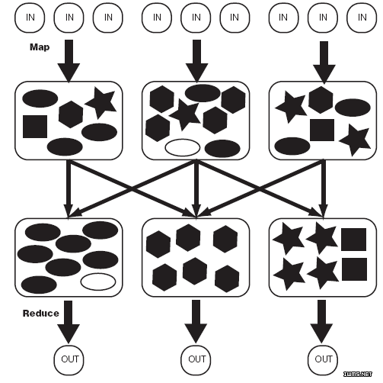
MAPREDUCE分布式计算
Notes:
MapReduce:Hadoop为每一个input split创建一个task调用Map计算，在此task中依次处理此split中的一个个记录(record),map会将结果以key--value 的形式输出,hadoop负责按key值将map的输出整理后作为Reduce的输入,Reduce Task的输出为整个job的输出，保存在HDFS上.

Slide 15
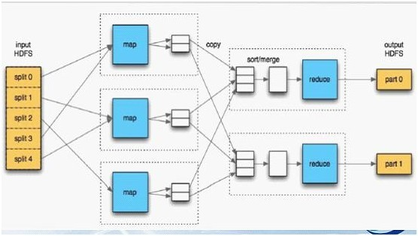
MapReduce处理流程图
Notes:
一个MapReduce作业（job）通常会把输入的数据集切分为若干独立的数据块，由 Map任务（task）以完全并行的方式处理它们。框架会对Map的输出先进行排序，然后把结果输入给Reduce任务。通常作业的输入和输出都会被存储在文件系统中。整个框架负责任务的调度和监控，以及重新执行已经失败的任务。

Slide 16
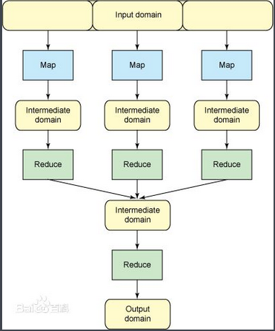
MAPREDUE逻辑图

Slide 17
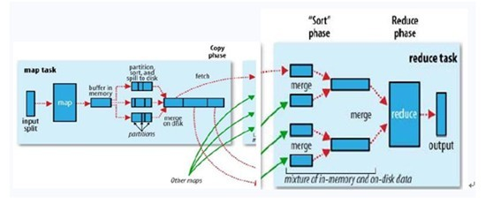
MAPREDUCE分布式计算
下图是有关hadoop的作业调优参数及原理，图的左边是MapTask运行示意图，右边是ReduceTask运行示意图：
Notes:
如图所示，其中map阶段，当map task开始运算，并产生中间数据后并非直接而简单的写入磁盘，它首先利用内存buffer来对已经产生的buffer进行缓存，并在内存buffer中进行一些预排序来优化整个map的性能。而上图右边的reduce阶段则经历了三个阶段，分别Copy->Sort->reduce。我们能明显的看出，其中的Sort是采用的归并排序，即merge sort。

Slide 18
HADOOP基础介绍
HADOOP概述
HDFS介绍
MAPREDUCE介绍
HADOOP生态系统
HIVE介绍
HBASE介绍

Slide 19
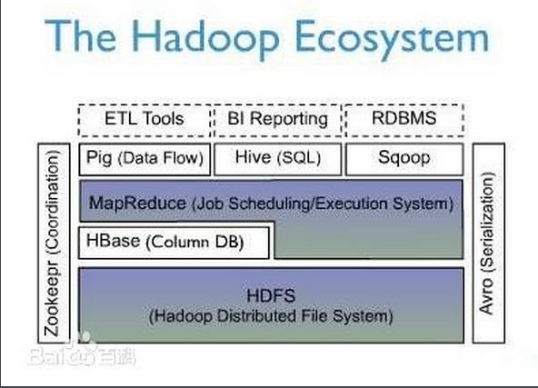
HADOOP生态系统

Slide 20
HADOOP生态系统（广义）
Hadoop Common: 在0.20及以前的版本中，包含HDFS、MapReduce和其他项目公共内容，从0.21开始HDFS和MapReduce被分离为独立的子项目，其余内容为Hadoop Common。
HDFS: 分布式文件系统(Hadoop Distributed File System)。
MapReduce：并行计算框架。
HBase: HADOOP数据库，类似Google BigTable的分布式NoSQL列数据库。
Hive：数据仓库工具，对数据进行，由Facebook贡献。
Zookeeper：分布式锁设施，由Facebook贡献。
Avro：新的数据序列化格式与传输工具。
Pig: 并行计算的数据流语言和执行框架，为用户提供多种接口。
Ambari：Hadoop管理工具，可以快捷的监控、部署、管理集群。
Sqoop：Hadoop和关系型数据库中的数据相互转移的工具。
Mahout ：可扩展的机器学习和数据挖掘库。
Notes:
Sqoop - The SQL-to-Hadoop database import/export tool
[root@chinadaas-node1 ~]# sqoop help
usage: sqoop COMMAND [ARGS]
Available commands:
codegen Generate code to interact with database records
create-hive-table Import a table definition into Hive
eval Evaluate a SQL statement and display the results
export Export an HDFS directory to a database table
help List available commands
import Import a table from a database to HDFS
import-all-tables Import tables from a database to HDFS
job Work with saved jobs
list-databases List available databases on a server
list-tables List available tables in a database
merge Merge results of incremental imports
metastore Run a standalone Sqoop metastore
version Display version information
See 'sqoop help COMMAND' for information on a specific command.

Slide 21
HADOOP基础介绍
HADOOP概述
HDFS介绍
MAPREDUCE介绍
HADOOP生态系统
HIVE介绍
HBASE介绍

Slide 22
HIVE（数据仓库工具）概述
HIVE ——hive是基于Hadoop的一个数据仓库工具，可以将结构化的数据文件映射为一张数据库表，并提供简单的sql查询功能，可以将sql语句转换为MapReduce任务进行运行。 其优点是学习成本低，可以通过类SQL语句快速实现简单的MapReduce统计，不必开发专门的MapReduce应用，十分适合数据仓库的统计分析。
Notes:
Hive - Data warehouse infrastructure built atop Hadoop.
hive> SHOW TABLES;
hive> SHOW TABLES '.*s';
hive> DESCRIBE invites;
hive> ALTER TABLE events RENAME TO 3koobecaf;
hive> ALTER TABLE pokes ADD COLUMNS (new_col INT);
hive> ALTER TABLE invites ADD COLUMNS (new_col2 INT COMMENT 'a comment');
hive> ALTER TABLE invites REPLACE COLUMNS (foo INT, bar STRING, baz INT COMMENT 'baz replaces new_col2');
hive> ALTER TABLE invites REPLACE COLUMNS (foo INT COMMENT 'only keep the first column');
hive> DROP TABLE pokes;
hive> LOAD DATA LOCAL INPATH './examples/files/kv1.txt' OVERWRITE INTO TABLE pokes;
hive> LOAD DATA LOCAL INPATH './examples/files/kv2.txt' OVERWRITE INTO TABLE invites PARTITION (ds='2008-08-15');
hive> LOAD DATA LOCAL INPATH './examples/files/kv3.txt' OVERWRITE INTO TABLE invites PARTITION (ds='2008-08-08');
hive> LOAD DATA INPATH '/user/myname/kv2.txt' OVERWRITE INTO TABLE invites PARTITION (ds='2008-08-15');
hive> SELECT a.foo FROM invites a WHERE a.ds='2008-08-15';
hive> INSERT OVERWRITE DIRECTORY '/tmp/hdfs_out' SELECT a.* FROM invites a WHERE a.ds='2008-08-15';

Slide 23
HIVE体系结构
HIVE主要分为以下几个部分：
用户接口
用户接口主要有三个：CLI，Client 和 WUI。其中最常用的是 CLI，Cli 启动的时候，会同时启动一个 Hive 副本。Client 是 Hive 的客户端，用户连接至 Hive Server。在启动 Client 模式的时候，需要指出 Hive Server 所在节点，并且在该节点启动 Hive Server。 WUI 是通过浏览器访问 Hive。
元数据存储
Hive 将元数据存储在数据库中，如 mysql、derby。Hive 中的元数据包括表的名字，表的列和分区及其属性，表的属性（是否为外部表等），表的数据所在目录等。
解释器、编译器、优化器、执行器
解释器、编译器、优化器完成 HQL 查询语句从词法分析、语法分析、编译、优化以及查询计划的生成。生成的查询计划存储在 HDFS 中，并在随后由 MapReduce 调用执行。
Hadoop
Hive 的数据存储在 HDFS 中，大部分的查询由 MapReduce 完成（包含 * 的查询，比如 select * from tbl 不会生成 MapReduce 任务）。
Notes:
首先，Hive 没有专门的数据存储格式，也没有为数据建立索引，用户可以非常自由的组织 Hive 中的表，只需要在创建表的时候告诉 Hive 数据中的列分隔符和行分隔符，Hive 就可以解析数据。
其次，Hive 中所有的数据都存储在 HDFS 中，Hive 中包含以下数据模型：表(Table)，外部表(External Table)，分区(Partition)，桶(Bucket)。
Hive 中的 Table 和数据库中的 Table 在概念上是类似的，每一个 Table 在 Hive 中都有一个相应的目录存储数据。例如，一个表 pvs，它在 HDFS 中的路径为：/wh/pvs，其中，wh 是在 hive-site.xml 中由 ${hive.metastore.warehouse.dir} 指定的数据仓库的目录，所有的 Table 数据（不包括 External Table）都保存在这个目录中。
Partition 对应于数据库中的 Partition 列的密集索引，但是 Hive 中 Partition 的组织方式和数据库中的很不相同。在 Hive 中，表中的一个 Partition 对应于表下的一个目录，所有的 Partition 的数据都存储在对应的目录中。例如：pvs 表中包含 ds 和 city 两个 Partition，则对应于 ds = 20090801, ctry = US 的 HDFS 子目录为：/wh/pvs/ds=20090801/ctry=US；对应于 ds = 20090801, ctry = CA 的 HDFS 子目录为；/wh/pvs/ds=20090801/ctry=CA
Buckets 对指定列计算 hash，根据 hash 值切分数据，目的是为了并行，每一个 Bucket 对应一个文件。将 user 列分散至 32 个 bucket，首先对 user 列的值计算 hash，对应 hash 值为 0 的 HDFS 目录为：/wh/pvs/ds=20090801/ctry=US/part-00000；hash 值为 20 的 HDFS 目录为：/wh/pvs/ds=20090801/ctry=US/part-00020
External Table 指向已经在 HDFS 中存在的数据，可以创建 Partition。它和 Table 在元数据的组织上是相同的，而实际数据的存储则有较大的差异。
Table 的创建过程和数据加载过程（这两个过程可以在同一个语句中完成），在加载数据的过程中，实际数据会被移动到数据仓库目录中；之后对数据对访问将会直接在数据仓库目录中完成。删除表时，表中的数据和元数据将会被同时删除。
External Table 只有一个过程，加载数据和创建表同时完成（CREATE EXTERNAL TABLE ……LOCATION），实际数据是存储在 LOCATION 后面指定的 HDFS 路径中，并不会移动到数据仓库目录中。当删除一个 External Table 时，仅删除元数据，表中的数据不会真正被删除。

Slide 24
HADOOP基础介绍
HADOOP概述
HDFS介绍
MAPREDUCE介绍
HADOOP生态系统
HIVE介绍
HBASE介绍

Slide 25
HBASE概述
HBase ——Hadoop Database，是一个高可靠性、高性能、面向列、可伸缩的分布式存储系统，利用HBase技术可在廉价PC Server上搭建起大规模结构化存储集群。
hbase是bigtable的开源山寨版本。是建立的hdfs之上，提供高可靠性、高性能、列存储、可伸缩、实时读写的数据库系统。
它介于nosql和RDBMS之间，仅能通过主键(row key)和主键的range来检索数据，仅支持单行事务(可通过hive支持来实现多表join等复杂操作)。主要用来存储非结构化和半结构化的松散数据。
与hadoop一样，Hbase目标主要依靠横向扩展，通过不断增加廉价的商用服务器，来增加计算和存储能力。

Slide 26
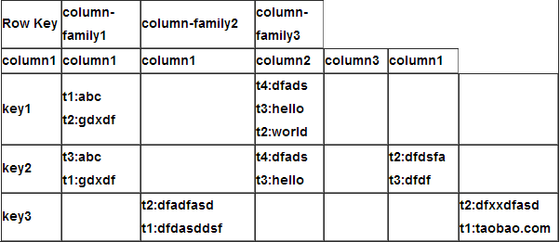
HBASE的特点
HBase中表的特点：
1 大：一个表可以有上亿行，上百万列
2 面向列:面向列(族)的存储和权限控制，列(族)独立检索。
3 稀疏:对于为空(null)的列，并不占用存储空间，因此，表可以设计的非常稀疏。
HBase以表的形式存储数据。表有行和列组成。列划分为若干个列族(row family)
Notes:
Row Key
与nosql数据库们一样,row key是用来检索记录的主键。访问hbase table中的行，只有三种方式：
1 通过单个row key访问
2 通过row key的range
3 全表扫描
Row key行键 (Row key)可以是任意字符串(最大长度是 64KB，实际应用中长度一般为 10-100bytes)，在hbase内部，row key保存为字节数组。
存储时，数据按照Row key的字典序(byte order)排序存储。设计key时，要充分排序存储这个特性，将经常一起读取的行存储放到一起。(位置相关性)
注意：
字典序对int排序的结果是1,10,100,11,12,13,14,15,16,17,18,19,2,20,21,…,9,91,92,93,94,95,96,97,98,99。要保持整形的自然序，行键必须用0作左填充。
行的一次读写是原子操作 (不论一次读写多少列)。这个设计决策能够使用户很容易的理解程序在对同一个行进行并发更新操作时的行为。
列族
hbase表中的每个列，都归属与某个列族。列族是表的chema的一部分(而列不是)，必须在使用表之前定义。列名都以列族作为前缀。例如courses:history ， courses:math 都属于 courses 这个列族。
访问控制、磁盘和内存的使用统计都是在列族层面进行的。实际应用中，列族上的控制权限能 帮助我们管理不同类型的应用：我们允许一些应用可以添加新的基本数据、一些应用可以读取基本数据并创建继承的列族、一些应用则只允许浏览数据（甚至可能因 为隐私的原因不能浏览所有数据）。
时间戳
HBase中通过row和columns确定的为一个存贮单元称为cell。每个 cell都保存着同一份数据的多个版本。版本通过时间戳来索引。时间戳的类型是 64位整型。时间戳可以由hbase(在数据写入时自动 )赋值，此时时间戳是精确到毫秒的当前系统时间。时间戳也可以由客户显式赋值。如果应用程序要避免数据版本冲突，就必须自己生成具有唯一性的时间戳。每个 cell中，不同版本的数据按照时间倒序排序，即最新的数据排在最前面。
为了避免数据存在过多版本造成的的管理 (包括存贮和索引)负担，hbase提供了两种数据版本回收方式。一是保存数据的最后n个版本，二是保存最近一段时间内的版本（比如最近七天）。用户可以针对每个列族进行设置。
Cell
由{row key, column( =<family> + <label>), version} 唯一确定的单元。cell中的数据是没有类型的，全部是字节码形式存贮。

Slide 27
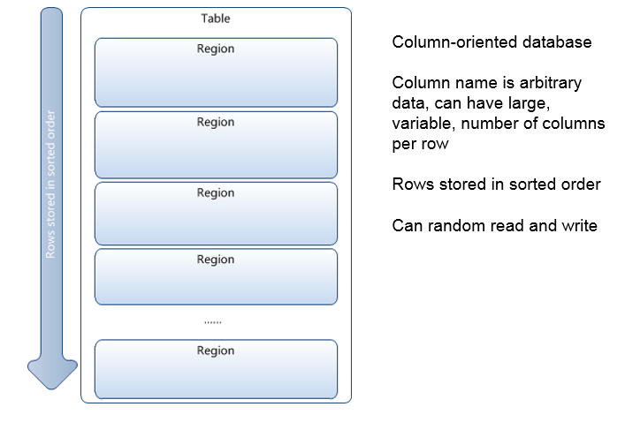
HBASE存储模型
Notes:
1 Table中的所有行都按照row key的字典序排列。
2 Table 在行的方向上分割为多个Hregion。
3 region按大小分割的，每个表一开始只有一个region，随着数据不断插入表，region不断增大，当增大到一个阀值的时候，Hregion就会等分会两个新的Hregion。当table中的行不断增多，就会有越来越多的Hregion。
4 Hregion是Hbase中分布式存储和负载均衡的最小单元。最小单元就表示不同的Hregion可以分布在不同的HRegion server上。但一个Hregion是不会拆分到多个server上的。
5 HRegion虽然是分布式存储的最小单元，但并不是存储的最小单元。
事实上，HRegion由一个或者多个Store组成，每个store保存一个columns family。
每个Strore又由一个memStore和0至多个StoreFile组成。如图：
StoreFile以HFile格式保存在HDFS上。

Slide 28
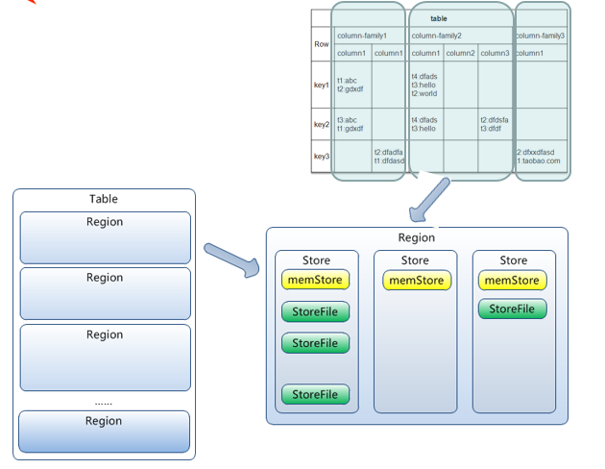
HBASE存储模型
Notes:
1 Table中的所有行都按照row key的字典序排列。
2 Table 在行的方向上分割为多个Hregion。
3 region按大小分割的，每个表一开始只有一个region，随着数据不断插入表，region不断增大，当增大到一个阀值的时候，Hregion就会等分会两个新的Hregion。当table中的行不断增多，就会有越来越多的Hregion。
4 Hregion是Hbase中分布式存储和负载均衡的最小单元。最小单元就表示不同的Hregion可以分布在不同的HRegion server上。但一个Hregion是不会拆分到多个server上的。
5 HRegion虽然是分布式存储的最小单元，但并不是存储的最小单元。
事实上，HRegion由一个或者多个Store组成，每个store保存一个columns family。
每个Strore又由一个memStore和0至多个StoreFile组成。如图：
StoreFile以HFile格式保存在HDFS上。

Slide 29
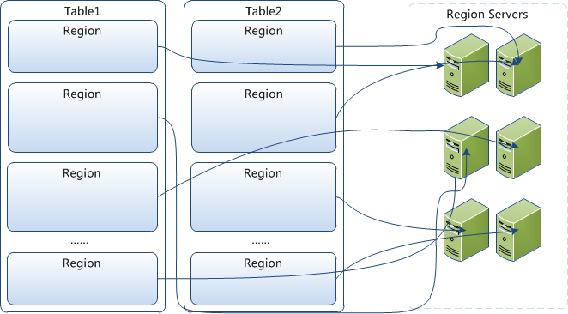
HBASE存储模型
Notes:
1 Table中的所有行都按照row key的字典序排列。
2 Table 在行的方向上分割为多个Hregion。
3 region按大小分割的，每个表一开始只有一个region，随着数据不断插入表，region不断增大，当增大到一个阀值的时候，Hregion就会等分会两个新的Hregion。当table中的行不断增多，就会有越来越多的Hregion。
4 Hregion是Hbase中分布式存储和负载均衡的最小单元。最小单元就表示不同的Hregion可以分布在不同的HRegion server上。但一个Hregion是不会拆分到多个server上的。
5 HRegion虽然是分布式存储的最小单元，但并不是存储的最小单元。
事实上，HRegion由一个或者多个Store组成，每个store保存一个columns family。
每个Strore又由一个memStore和0至多个StoreFile组成。如图：
StoreFile以HFile格式保存在HDFS上。

Slide 30
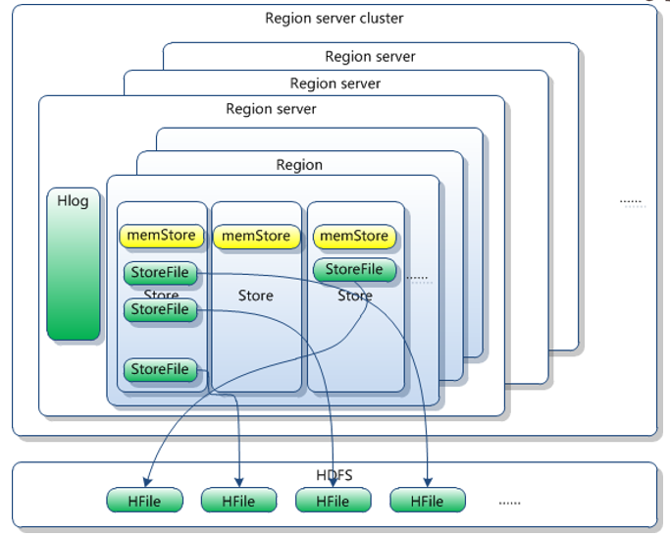
HBASE存储模型
Notes:
1 Table中的所有行都按照row key的字典序排列。
2 Table 在行的方向上分割为多个Hregion。
3 region按大小分割的，每个表一开始只有一个region，随着数据不断插入表，region不断增大，当增大到一个阀值的时候，Hregion就会等分会两个新的Hregion。当table中的行不断增多，就会有越来越多的Hregion。
4 Hregion是Hbase中分布式存储和负载均衡的最小单元。最小单元就表示不同的Hregion可以分布在不同的HRegion server上。但一个Hregion是不会拆分到多个server上的。
5 HRegion虽然是分布式存储的最小单元，但并不是存储的最小单元。
事实上，HRegion由一个或者多个Store组成，每个store保存一个columns family。
每个Strore又由一个memStore和0至多个StoreFile组成。如图：
StoreFile以HFile格式保存在HDFS上。

Slide 31
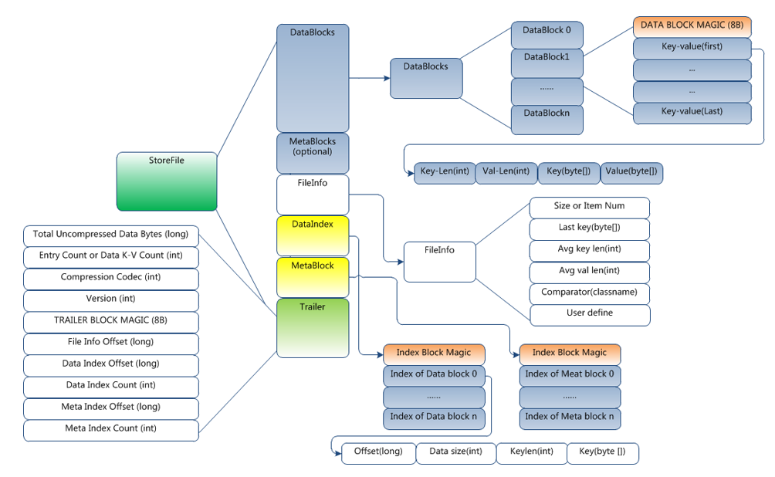
HBASE存储模型
Notes:
HFile分为六个部分：
Data Block 段–保存表中的数据，这部分可以被压缩
Meta Block 段 (可选的)–保存用户自定义的kv对，可以被压缩。
File Info 段–Hfile的元信息，不被压缩，用户也可以在这一部分添加自己的元信息。
Data Block Index 段–Data Block的索引。每条索引的key是被索引的block的第一条记录的key。
Meta Block Index段 (可选的)–Meta Block的索引。
Trailer–这一段是定长的。保存了每一段的偏移量，读取一个HFile时，会首先 读取Trailer，Trailer保存了每个段的起始位置(段的Magic Number用来做安全check)，然后，DataBlock Index会被读取到内存中，这样，当检索某个key时，不需要扫描整个HFile，而只需从内存中找到key所在的block，通过一次磁盘io将整个 block读取到内存中，再找到需要的key。DataBlock Index采用LRU机制淘汰。
HFile的Data Block，Meta Block通常采用压缩方式存储，压缩之后可以大大减少网络IO和磁盘IO，随之而来的开销当然是需要花费cpu进行压缩和解压缩。
目标Hfile的压缩支持两种方式：Gzip，Lzo。

Slide 32
HBASE系统结构
Client
1 包含访问hbase的接口，client维护着一些cache来加快对hbase的访问，比如regione的位置信息。
Zookeeper
1 保证任何时候，集群中只有一个master
2 存贮所有Region的寻址入口。
3 实时监控Region Server的状态，将Region server的上线和下线信息实时通知给Master
4 存储Hbase的schema,包括有哪些table，每个table有哪些column family
Master
1 为Region server分配region

Slide 33
HBASE系统结构
2 负责region server的负载均衡
3 发现失效的region server并重新分配其上的region
4 GFS上的垃圾文件回收
5 处理schema更新请求
Region Server
1 Region server维护Master分配给它的region，处理对这些region的IO请求
2 Region server负责切分在运行过程中变得过大的region。
client访问hbase上数据的过程并不需要master参与（寻址访问zookeeper和region server，数据读写访问regione server），master仅仅维护者table和region的元数据信息，负载很低。

Slide 34
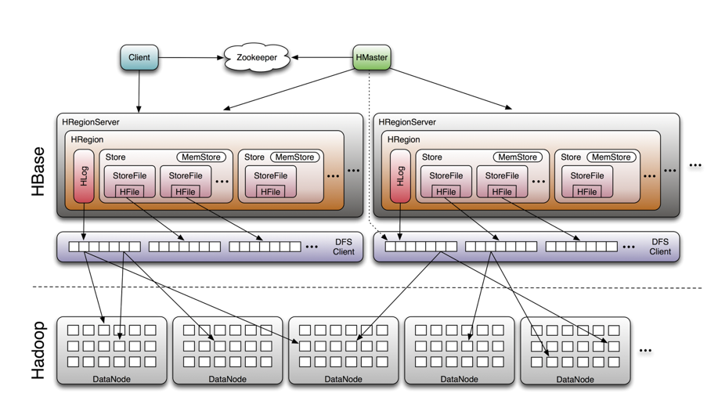
HBASE系统架构
Notes:
Client使用HBase的RPC机制与HMaster和HRegionServer进行通信，对于管理类操作，Client与HMaster进行RPC；对于数据读写类操作，Client与HRegionServer进行RPC。
Zookeeper Quorum中除了存储了-ROOT-表的地址和HMaster的地址，HRegionServer也会把自己以Ephemeral方式注册到Zookeeper中，使得HMaster可以随时感知到各个HRegionServer的健康状态。
HLog(WAL log)
WAL 意为Write ahead log(http://en.wikipedia.org/wiki/Write-ahead_logging)，类似mysql中的binlog,用来 做灾难恢复只用，Hlog记录数据的所有变更,一旦数据修改，就可以从log中进行恢复。
每个Region Server维护一个Hlog,而不是每个Region一个。这样不同region(来自不同table)的日志会混在一起，这样做的目的是不断追加单个 文件相对于同时写多个文件而言，可以减少磁盘寻址次数，因此可以提高对table的写性能。带来的麻烦是，如果一台region server下线，为了恢复其上的region，需要将region server上的log进行拆分，然后分发到其它region server上进行恢复。
HLog文件就是一个普通的Hadoop Sequence File，Sequence File 的Key是HLogKey对象，HLogKey中记录了写入数据的归属信息，除了table和region名字外，同时还包括 sequence number和timestamp，timestamp是”写入时间”，sequence number的起始值为0，或者是最近一次存入文件系统中sequence number。HLog Sequece File的Value是HBase的KeyValue对象，即对应HFile中的KeyValue

Slide 35
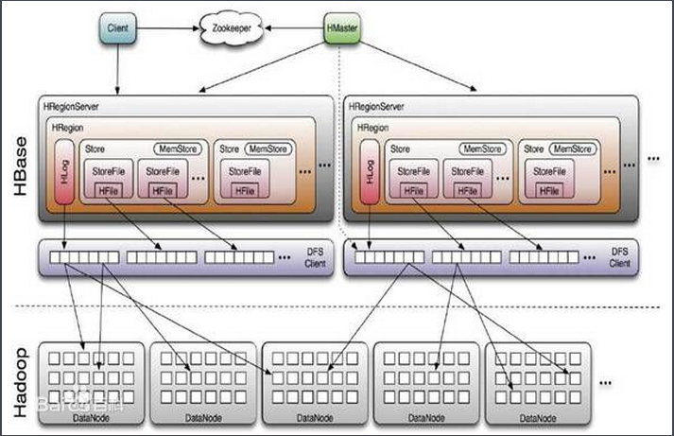
HBASE-REGION定位
Notes:
Region定位
系统如何找到某个row key (或者某个 row key range)所在的region
bigtable 使用三层类似B+树的结构来保存region位置。
第一层是保存zookeeper里面的文件，它持有root region的位置。
第二层root region是.META.表的第一个region其中保存了.META.z表其它region的位置。通过root region，我们就可以访问.META.表的数据。
.META.是第三层，它是一个特殊的表，保存了hbase中所有数据表的region 位置信息。
说明：
1 root region永远不会被split，保证了最需要三次跳转，就能定位到任意region 。
2.META.表每行保存一个region的位置信息，row key 采用表名+表的最后一样编码而成。
3 为了加快访问，.META.表的全部region都保存在内存中。
假设，.META.表的一行在内存中大约占用1KB。并且每个region限制为128MB。
那么上面的三层结构可以保存的region数目为：
(128MB/1KB) * (128MB/1KB) = = 2(34)个region
4 client会将查询过的位置信息保存缓存起来，缓存不会主动失效，因此如果client上的缓存全部失效，则需要进行6次网络来回，才能定位到正确的region(其中三次用来发现缓存失效，另外三次用来获取位置信息)。
region分配
任何时刻，一个region只能分配给一个region server。master记录了当前有哪些可用的region server。以及当前哪些region分配给了哪些region server，哪些region还没有分配。当存在未分配的region，并且有一个region server上有可用空间时，master就给这个region server发送一个装载请求，把region分配给这个region server。region server得到请求后，就开始对此region提供服务。
region server上线
master使用zookeeper来跟踪region server状态。当某个region server启动时，会首先在zookeeper上的server目录下建立代表自己的文件，并获得该文件的独占锁。由于master订阅了server 目录上的变更消息，当server目录下的文件出现新增或删除操作时，master可以得到来自zookeeper的实时通知。因此一旦region server上线，master能马上得到消息。
region server下线
当region server下线时，它和zookeeper的会话断开，zookeeper而自动释放代表这台server的文件上的独占锁。而master不断轮询 server目录下文件的锁状态。如果master发现某个region server丢失了它自己的独占锁，(或者master连续几次和region server通信都无法成功),master就是尝试去获取代表这个region server的读写锁，一旦获取成功，就可以确定：
1 region server和zookeeper之间的网络断开了。
2 region server挂了。
的其中一种情况发生了，无论哪种情况，region server都无法继续为它的region提供服务了，此时master会删除server目录下代表这台region server的文件，并将这台region server的region分配给其它还活着的同志。
如果网络短暂出现问题导致region server丢失了它的锁，那么region server重新连接到zookeeper之后，只要代表它的文件还在，它就会不断尝试获取这个文件上的锁，一旦获取到了，就可以继续提供服务。
master上线
master启动进行以下步骤:
1 从zookeeper上获取唯一一个代码master的锁，用来阻止其它master成为master。
2 扫描zookeeper上的server目录，获得当前可用的region server列表。
3 和2中的每个region server通信，获得当前已分配的region和region server的对应关系。
4 扫描.META.region的集合，计算得到当前还未分配的region，将他们放入待分配region列表。
master下线
由于master只维护表和region的元数据，而不参与表数据IO的过 程，master下线仅导致所有元数据的修改被冻结(无法创建删除表，无法修改表的schema，无法进行region的负载均衡，无法处理region 上下线，无法进行region的合并，唯一例外的是region的split可以正常进行，因为只有region server参与)，表的数据读写还可以正常进行。因此master下线短时间内对整个hbase集群没有影响。从上线过程可以看到，master保存的 信息全是可以冗余信息（都可以从系统其它地方收集到或者计算出来），因此，一般hbase集群中总是有一个master在提供服务，还有一个以上 的’master’在等待时机抢占它的位置。

Slide 36
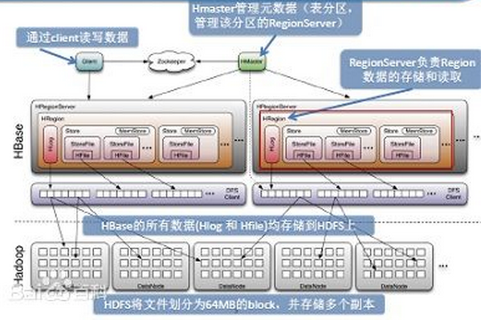
HBASE数据读写过程
Notes:
hbase使用MemStore和StoreFile存储对表的更新。
数据在更新时首先写入Log(WAL log)和内存(MemStore)中，MemStore中的数据是排序的，当MemStore累计到一定阈值时，就会创建一个新的MemStore，并 且将老的MemStore添加到flush队列，由单独的线程flush到磁盘上，成为一个StoreFile。于此同时，系统会在zookeeper中 记录一个redo point，表示这个时刻之前的变更已经持久化了。(minor compact)
当系统出现意外时，可能导致内存(MemStore)中的数据丢失，此时使用Log(WAL log)来恢复checkpoint之后的数据。
前面提到过StoreFile是只读的，一旦创建后就不可以再修改。因此Hbase的更 新其实是不断追加的操作。当一个Store中的StoreFile达到一定的阈值后，就会进行一次合并(major compact),将对同一个key的修改合并到一起，形成一个大的StoreFile，当StoreFile的大小达到一定阈值后，又会对 StoreFile进行split，等分为两个StoreFile。
由于对表的更新是不断追加的，处理读请求时，需要访问Store中全部的 StoreFile和MemStore，将他们的按照row key进行合并，由于StoreFile和MemStore都是经过排序的，并且StoreFile带有内存中索引，合并的过程还是比较快。
写请求处理过程
1 client向region server提交写请求
2 region server找到目标region
3 region检查数据是否与schema一致
4 如果客户端没有指定版本，则获取当前系统时间作为数据版本
5 将更新写入WAL log
6 将更新写入Memstore
7 判断Memstore的是否需要flush为Store文件。

Slide 37
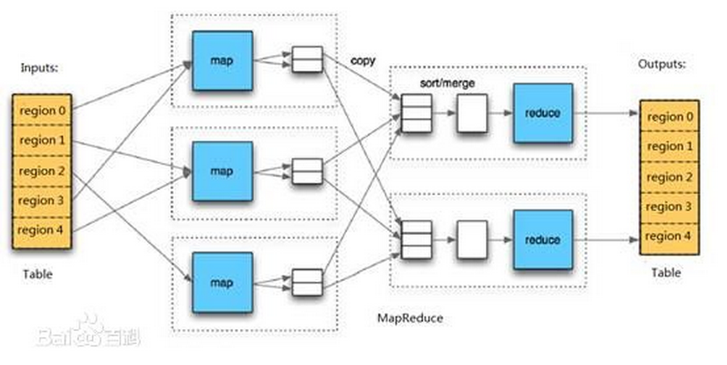
HBASE中的MAPREDUCE

Slide 38
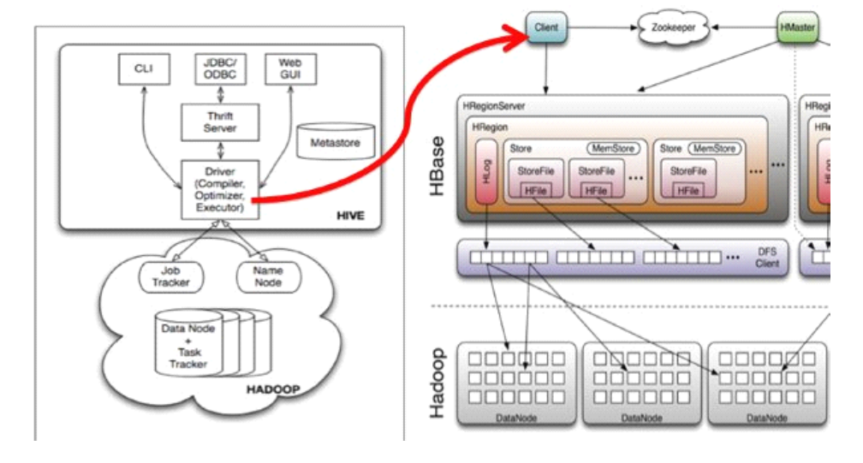
HIVE与HBASE的整合
Notes:
Hive 与 HBase 的整合功能的实现是利用两者本身对外的 API 接口互相进行通信，相互通信主要是依靠
hive_hbase-handler.jar 工具类 (Hive Storage Handlers)

Slide 39
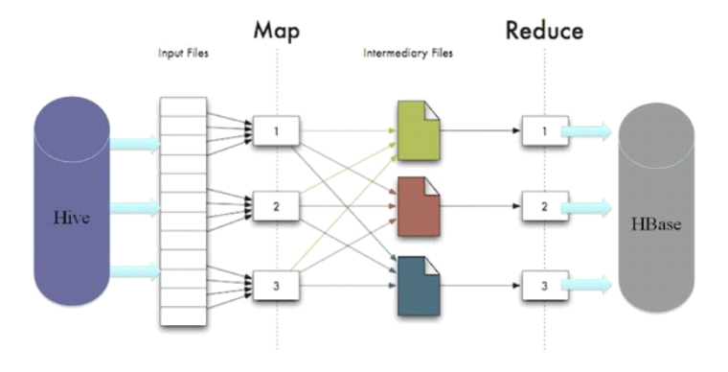
HIVE与HBASE的整合
Notes:
create table yzl_hive_2014 (key int,value string) stored by 'org.apache.hadoop.hive.hbase.HBaseStorageHandler' WITH SERDEPROPERTIES ('hbase.columns.mapping'=':key,f:A')tblpropert('hbase.table.name'='yzl_hbase_2014')ies('hbase.table.name'='yzl_hbase_2014');
load data local inpath '/root/yzl_hive_test' overwrite into table yzl_tmp;
put 'yzl_hbase_2014','1001','f:A','chinadaas1001‘
select * from yzl_hive_2014;

Slide 40
Thank you!

